Slide 1
Jazyk pro procedurální generování
Ing. Tomáš Milet
Autor: Roman Dobiáš
23. leden 2018
Notes:
1

Slide 2
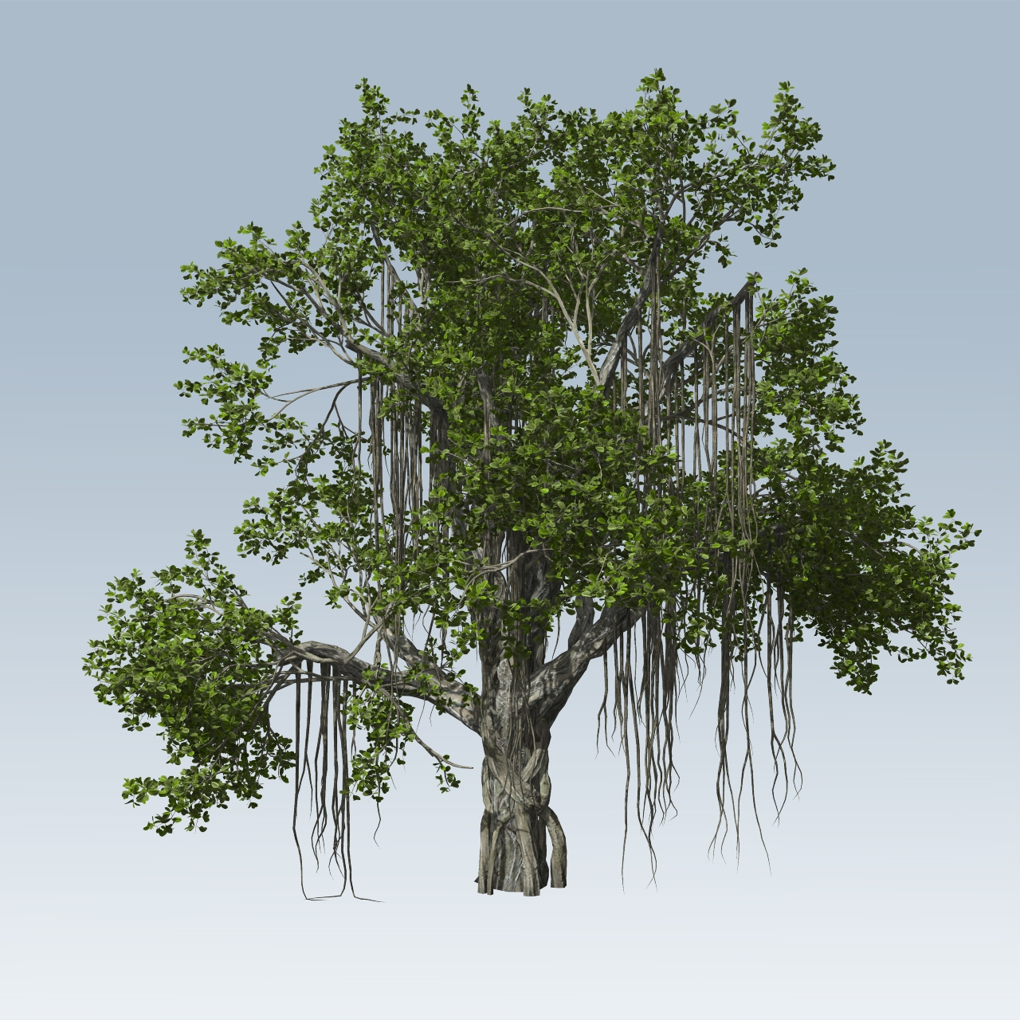
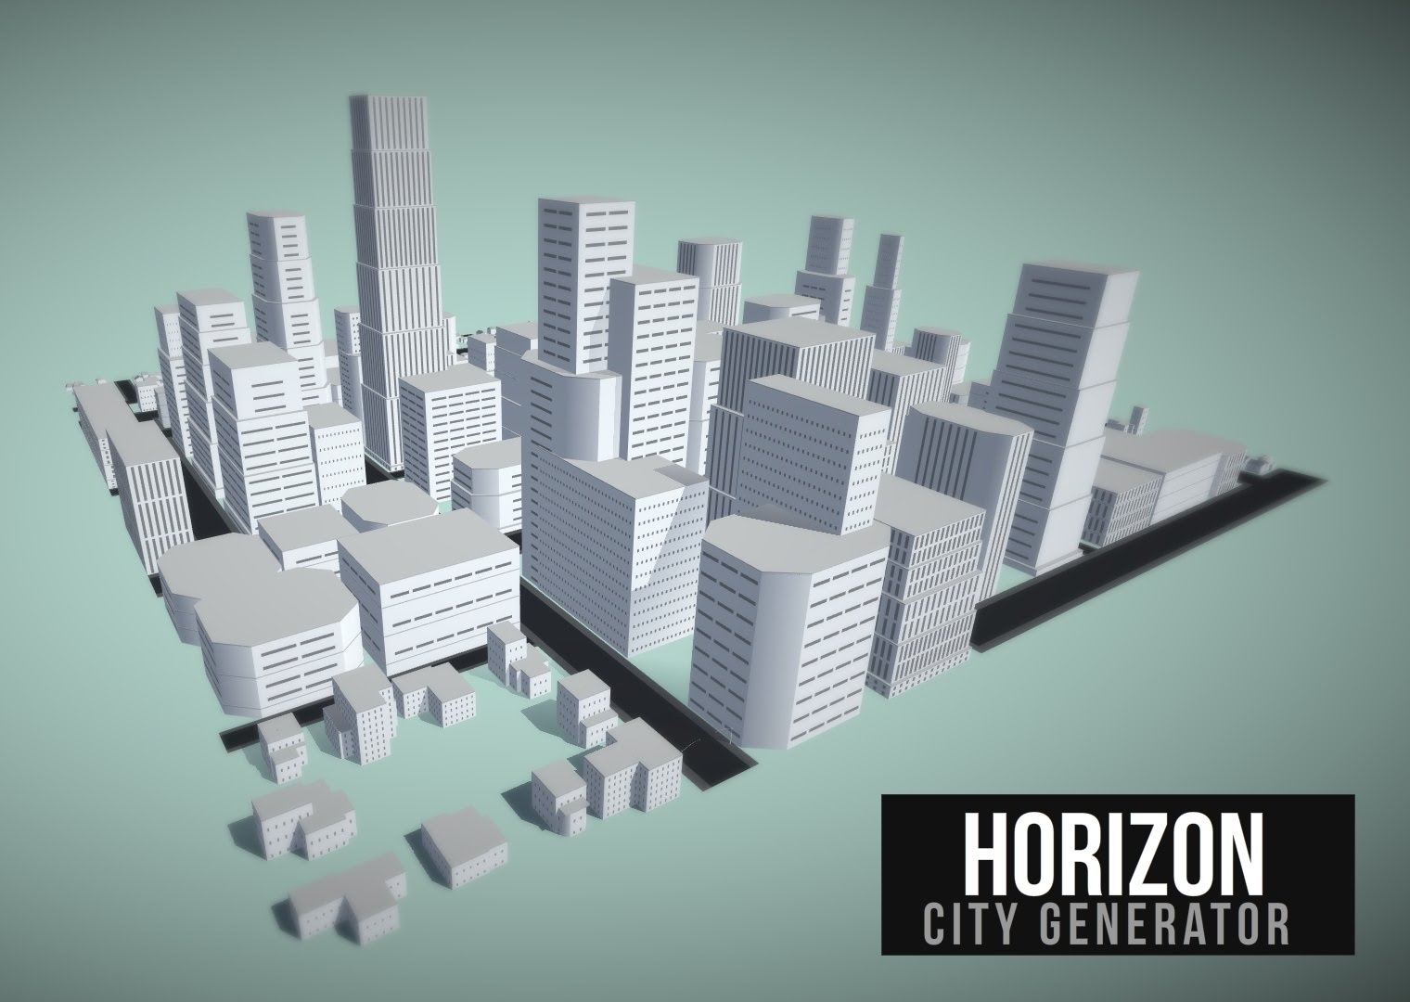
Motivácia
Potrebujeme množstvo sebe-podobných modelov
Zdroj: speedtree.com
Notes:
1

Slide 3

Motivácia 2.0
Čo tak samotný podsystém ?
Jazyk pre popis objektov
Run-time konfigurácia
Flexibilný výstup interpretovaný uživateľom
Notes:
1

Slide 4
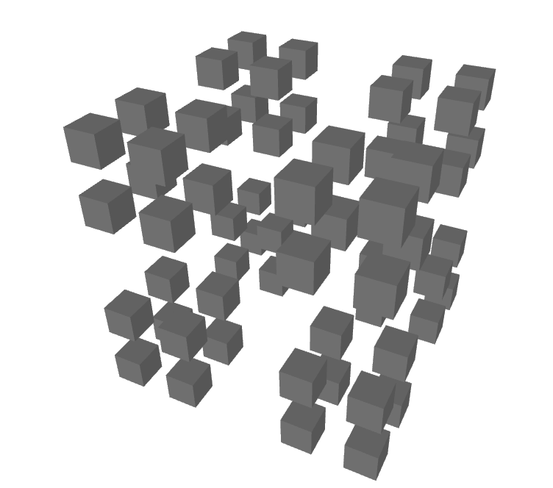
Príklad
* CANTOR:
* float x
* float y
* float z
* float measure
*
* RULES:
* rule 1 (cantor)(always):
* append(PRIMITIVE(
* cantor.x+cantor.measure*2/3,
* cantor.y+cantor.measure*2/3,
* cantor.z+cantor.measure*2/3,
* cantor.measure/3
* )
*
* append(PRIMITIVE(
* cantor.x-cantor.measure*2/3,
* cantor.y+cantor.measure*2/3,
* cantor.z+cantor.measure*2/3,
* cantor.measure/3
* )
* ...
*append(PRIMITIVE(
* cantor.x-cantor.measure*2/3,
* cantor.y-cantor.measure*2/3,
* cantor.z-cantor.measure*2/3,
* cantor.measure/3
* )
Cantor Cube (n=3)
Notes:
1

Slide 5
Architektúra
Lexer / parsér
Napr. Bison/Flex (LR)
Interprét
Typované zdroje (resources)
Objektovo-orientované funkčné bloky
Derivačný systém
Parametrické pravidlá s podmienkami
Pseudo-DOM systém pre prístup k parentom / okoliu (kontextovosť)
Parser
Derivation
OOP Interpret
Notes:
1

Slide 6
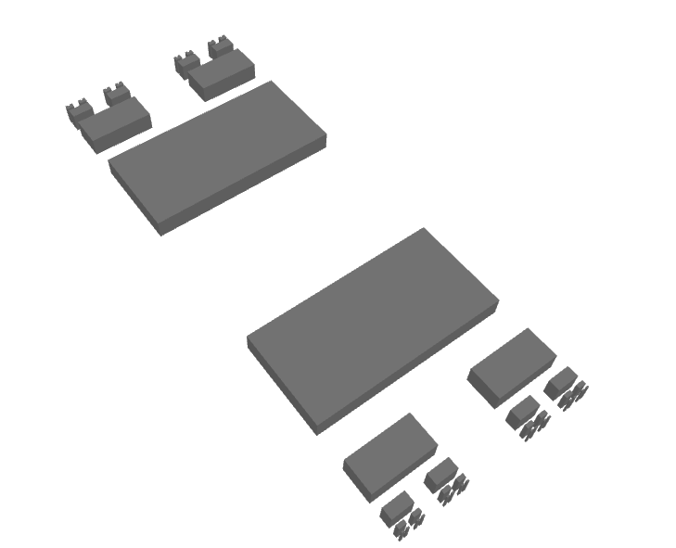
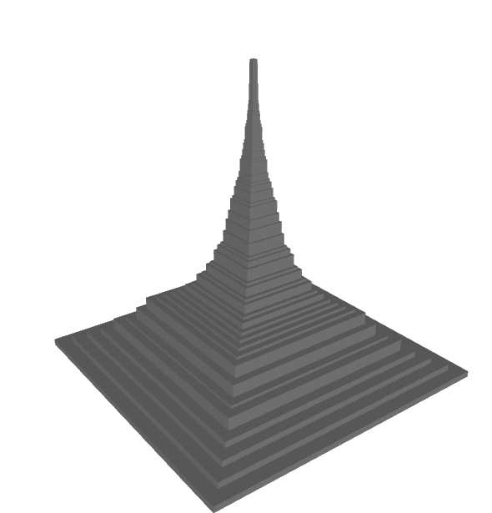
STATUS
TODO
Parser / Integrácia
Príklady / Dokumentácia
Modulárnosť / optimalizácie
Notes:
<number>

Slide 7
Ďakujem za pozornosť
xdobia11 – Roman Dobiáš
Notes:
<number>

